Slide 1
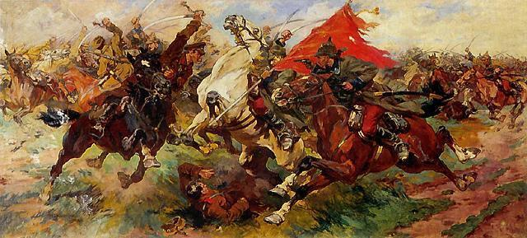
Гражданская война 1918 – 1920 гг.

Slide 2
План
Причины гражданской войны и иностранной интервенции.
Политика «военного коммунизма».
Причины победы большевиков в гражданской войне.
Итоги и последствия гражданской войны

Slide 3
1. Причины гражданской войны
Октябрьская революция привела к установлению советской власти.
Политические и экономические меры Советской власти привели к глубокому внутреннему расколу и обострению борьбы различных социально-политических сил.
Иностранная интервенция подпитывала сопротивление антибольшевистских сил.

Slide 4
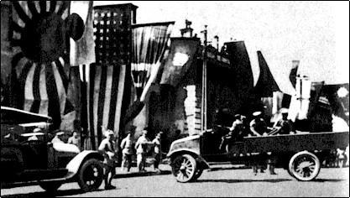
Цели иностранной интервенции:
Подавление очага «революционной» заразы.
Максимальное ослабление России.
Территориальный раздел бывшей Российской империи.
Борьба за возвращение вложенных капиталов в экономику России.
Войска интервентов в
Архангельске. 1918
Вход в штаб интервентов во Владивостоке. 1918

Slide 5
Понятия
Гражданская война - наиболее острая форма социальной борьбы населения внутри государства, противоборство внутренних сил за власть.
Интервенция - насильственное вмешательство одного или нескольких государств во внутренние дела другого государства, нарушение его суверенитета.

Slide 6
Политические силы и движения в период Гражданской войны
«Белое движение»: единственная задача – разгромить Красную Армию.
«Красные» (большевики): удержать власть с помощью насилия, террора, жесточайшего централизма во всех сферах.
«Демократическая контрреволюция»: после разгона Учредительного собрания упустили шанс на мирное развитие.
«Зеленые» - крестьянское движение, выступавшее как против «красных», так и против «белых»
Национальные движения – борьба за образование самостоятельной государственности и отделение от России (Украина)

Slide 7
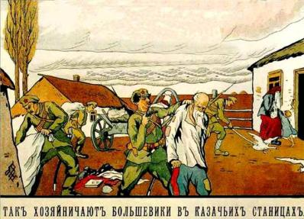
2. Политика «военного коммунизма»
«Военный коммунизм» - это комплекс социально-экономических и политических мер, проводимых большевиками в период гражданской войны.

Slide 8
Создание Красной Армии
Революционный военный совет Республики (Реввоенсовет) во главе с Л.Д. Троцким.
В целях превращения страны в единый военный лагерь был образован высший военно-политический и военно-хозяйственный орган - Совет рабочей и крестьянской обороны во главе с В.И. Лениным.

Slide 9
Политика «военного коммунизма»
Национализация всех средств производства.
Внедрение централизованного управления.
С 1 января 1919 г. – система продразверстки.
Ограничение продажи продовольственных и промышленных товаров.
Уравнительное распределение продуктов. Введение карточной системы.
Всеобщая трудовая повинность («кто не работает, тот не ест»). Уравнительная оплата труда.

Slide 10
4. Причины победы большевиков в Гражданской войне
Большевики создали пятимиллионную регулярную армию при широком участии старых военных специалистов.
Система «военного коммунизма» превратила страну в единый военный лагерь и привела к мобилизации всех ресурсов страны.
Большевиков поддержали крестьяне.
Большевиков поддержало население национальных окраин.
Поддержка страны Советов международным пролетариатом.

Slide 11
4. Причины победы большевиков в Гражданской войне
Отсутствие единства в вопросе о будущем устройстве страны среди противников большевиков.
Отсутствие единого руководства «белыми армиями».
Отсутствие позитивной программы лишило «белых» массовой поддержки со стороны населения.
Связь с интервентами «белых» расценивалась населением как антипатриотическая позиция.

Slide 12
5. Последствия войны
Большие людские потери (15 млн. чел.)
Территориальные потери.
Глубокий экономический кризис. Падение уровня производства.
Изменение социальной структуры российского общества.
Общий ущерб от войны составил 39 млрд. рублей золотом

